Slide 1
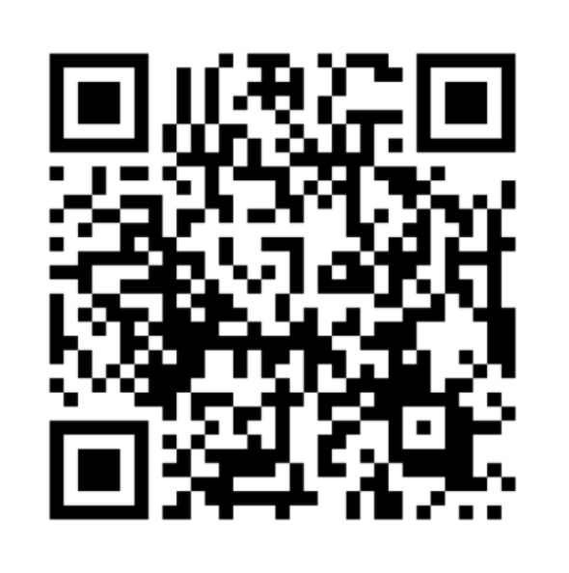
Le baccalauréat professionnel Gestion-Administration
Le projet prévisionnel de formation

Slide 2
Une programmation pluriannuelle de la formation
Le PPF doit être formalisé pour:
Proposer aux élèves d’accéder aux 55 situations professionnelles référencées;
Alimenter le passeport professionnel;
Via les PFMP, les simulations en formation, l’accompagnement des projets.

Slide 3
L’élaboration du projet prévisionnel de formation Quel est son contenu?
La ventilation des 55 situations professionnelles réparties sur le cycle et non sur les pôles (en considérant qu’affronter la complexité ou les aléas est une expérience réservée aux classes de première ou de terminale).
Une entrée par les situations y compris celles qui peuvent être confiées aux tuteurs lors des PFMP.
Une entrée par les scénarii (un scénario pouvant traverser plusieurs situations)
L’intégration des ateliers rédactionnels.
L’articulation des savoirs à enseigner avec la progression des situations étudiées.
Un prévisionnel sur 3 ans des PFMP avec des temps de SAS au retour de chaque PFMP (occasion de faire expliciter les situations professionnelles que l’élève a traversées).

Slide 4
L’élaboration du projet prévisionnel de formation Comment le construire?
Il se construit en équipe pédagogique en transversalité avec les autres disciplines.
Il évolue au cours du cycle de manière à articuler au mieux les savoirs à enseigner avec la progression des situations étudiées.
Il y aura lieu de l’ajuster à la fin de chaque année en tenant compte des aléas (changement d’équipes pédagogiques, durée réelle de la formation…).

Slide 5
Le suivi administratif du projet prévisionnel de formation
Le projet prévisionnel de formation d’un cycle sera remis au chef de travaux de l’établissement, notamment pour assurer la transmission entre les équipes.
Il sera présenté au corps d’inspection en visite dans l’établissement.
Il couvre le domaine de la gestion, de l’administration mais certaines situations nécessitent des savoirs juridiques ou économiques et rédactionnels. Chaque professeur concerné par l’élaboration du PPF doit disposer d’un exemplaire.

